Slide 1
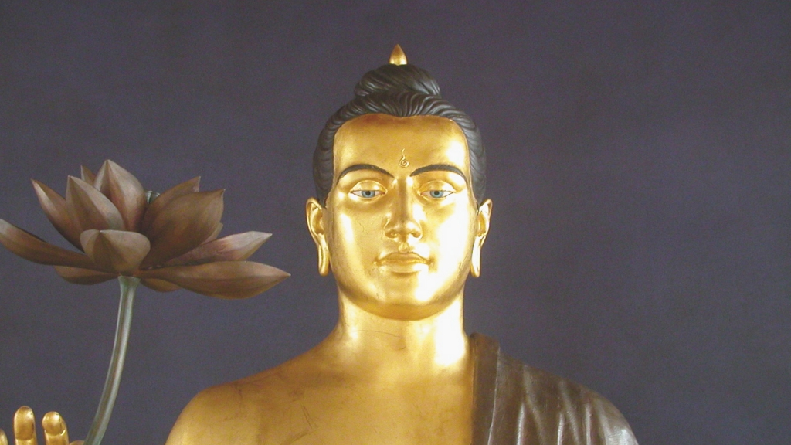
MAHAYANA-BUDDHISME
Opsamling på læren (de klassiske forestillinger)
Oplæg med videoer
Gruppearbejde om hjertesutraen

Slide 2
Opsamling hidtil:
De 4 ædle sandheder: kernen i Buddhas lære (diagnosen af menneskets lidelse og vejen til frelse)
  1. livet er lidelse (samsara)
  2. Lidelsens oprindelse er begær (årsagskæden)
  3. Lidelsen kan stoppes ved at slukke begæret og opnå nirvana
  4. Vejen ud af lidelsen (midlet til at opnå nirvana er den ædle otteledede vej)
Middelvejen → den otteledede vej (visdom, etik og meditation)
Nirvana: sindstilstand uden urenheder. Producerer ikke karma, føler ikke lidelse. Ophør af al begær, had og uvidenhed

Slide 3
Den ædle otteledede vej – middelvejen i praksis
Nr. | Led | Hvad det betyder | Hører til
1 | Ret forståelse | At forstå verden realistisk – især de fire ædle sandheder: at der findes lidelse, hvorfor den opstår (begæret, tilknytning), at den kan ophøre, og at der findes en vej ud af den. | Visdom
2 | Ret hensigt | At have gode og venlige intentioner – uden egoisme, had eller grådighed. | Visdom
3 | Ret tale | At tale sandt, venligt og hjælpsomt – undgå løgn, bagtalelse og hårde ord. | Etik
4 | Ret handling | At handle moralsk – fx ikke skade andre, ikke stjæle og have ansvarlig adfærd. | Etik
5 | Ret levevej | At tjene sine penge på en måde, der ikke skader mennesker, dyr eller natur. | Etik
6 | Ret anstrengelse | At gøre en indsats for at udvikle gode tanker og følelser og undgå negative vaner. | Meditation
7 | Ret opmærksomhed | At være nærværende og bevidst om, hvad man gør, føler og tænker – at leve vågent. | Meditation
8 | Ret koncentration | At kunne samle sindet gennem meditation og finde ro og klarhed. | Meditation

Slide 4
Livshjulet
Hænger i alle buddhistiske templer – kan udgøre et fokus for meditation
Livshjulet viser den cirkulære tidsforståelse vs. kristendommen og islams lineære tidsforståelse (skabelse og dommedag)
Livshjulet illustrerer læren om karma, samsara og nirvana
Genfødslernes kredsløb = samsara
Hvilken verden er den bedste at blive genfødt i?
  Gudeverden: Nydelse – men man opbruger bare sin gode karma.
  Menneskeverden: Det eneste sted man kan nå til oplysning gennem middelvejen
Hvilken verden er den værste at blive genfødt i?
  Helvede: Spejlet – ser sin dårlige karma
Oplysning: Oplysning betyder lidelsens ophør. Når man ophører med at skabe karma, stopper genfødslerne. Gennem erkendelsen af “ikke-jeg” ophører begæret (årsagen til lidelsen, jf. de 4 ædle sandheder)) og man opnår nirvana.

Slide 5
Livshjulets eger består af tolv billeder, der illustrerer Årsagskæden. Til sammen bevirker de tolv elementer, at vi til stadighed bliver genfødt.
Øverst til højre ser vi en blind, symbol på uvidenhed (avidya) om tilværelsens rette sammenhæng.
Dernæst ser vi en pottemager, symbol på anlæg og drifter, dvs. de karmiske kræfter, den enkelte bærer med sig fra tidligere liv.
Aben i det tredje billede skal symbolisere bevidsthed.
Det fjerde billedes mennesker i en båd er udtryk for navn og form, dvs. de fysiske og psykiske elementer, der udgør et menneske (de fem skandhaer)
Herefter følger et billede af huse, der illustrerer de seks sanser: Lugte-, høre-, smags-, syns- og følesansen. Hertil kommer tanken, der også er en sans ifølge buddhismen. Det er disse sanser, der skaber berøring med omgivelserne og dermed bindinger til livet.
Det sjette billede afbilder en samlejescene.
Herefter følger et billede af en mand med en pil i øjet, hvilket skal illustrere de følelser, der binder os til tilværelsen og andre mennesker.
På det ottende billede ser vi en mand, der drikker. Det er et udtryk for livstørst.
Herefter kommer billedet af en abe, der hænger i et træ. Dette illustrerer, hvordan mennesket hænger ved livet.
På det tiende billede ses en gravid kvinde. Der er således skabt et nyt menneske til det lidelsesfyldte liv.
Billede elleve illustrerer fødslen af det lidelsesfyldte liv.
Det tolvte billede viser en mand med et lig på ryggen, altså alderdom og død. Fødslen fra billede elleve bærer døden og lidelsen i sig.

Slide 6
Menneskesynet – intet jeg
Jeg’et eksisterer ikke. Det vi tror er os, er kun en række flygtige tilstande, der konstant forandrer sig. Mine følelser og sindsstemninger er ikke de samme nu som for en time siden, ligesom mit udseende også har ændret sig. Ligeså med kroppen: Den har forandret også sig. Nogle hudceller er blevet udskiftet, en skjult sygdom er måske kommet nærmere et udbrud osv.
Hvad vi derimod tror er vores jeg er blot en række fysiske og psykiske tilstande, der konstant ændrer sig. Disse kaldes de fem skandhaer: Krop, følelse, vilje, bevidsthed og forestillinger. De indgår konstant i nye sammenhænge. Derfor taler man i buddhismen om et øjebliksjeg, dvs. et jeg der er under konstant forandring.
Mennesket er en række tilstande, hvis sammenhæng er forårsaget af de karmiske kræfter, der er levn fra tidligere liv. Med andre ord vil buddhisten ikke tale om identitet, derimod om kontinuitet.

Slide 7
BUDDHISMENS HOVEDRETNINGER
Buddhismen deles i to hovedretninger i det 1. årh. evt.
  Theravada: "De ældstes lære”: Klassisk konservativ buddhisme
  Mahayana: "Det store fartøj”: Mere kollektiv og samfundsrettet buddhisme

Slide 8
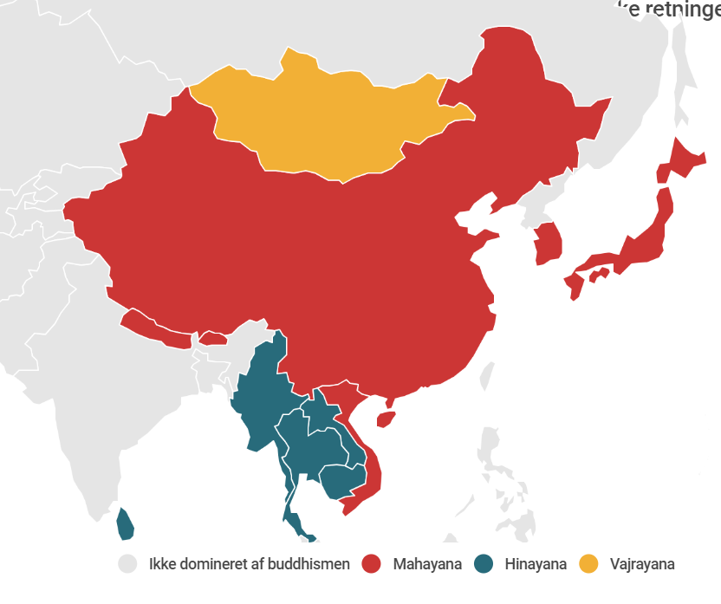
KORT OVER DE TO RETNINGERS UDBREDELSE
Theravada (klassisk, konservativ) findes i dag primært i Sri Lanka, Myanmar, Cambodia og Thailand.
Mahayana (kollektiv og samfundsrettet) findes primært i Vietnam, kina, Japan og Korea.

Slide 9
BUDDHISMENS HOVEDRETNINGER
Theravada (klassisk og konservativ): Bygger alene på Tripitaka - buddhismens første helligskrift (indeholder regler for munke, Buddhas taler og forklaringer på læren)
Mahayana (kollektiv og samfundsrettet): Nye skrifter tilføjes: sutraer
Årsagen til bruddet:
Theravada mener, at munkelivet er et nødvendigt stadie for at nå til oplysning. Streng selvcentreret forfølgelse af middelvejen
Mahayana mener, at alle kan nå til oplysning (har en iboende buddha-natur), og at vi skal hjælpe hinanden derhen.
  Logikken: ”Hvad nytter det, at et menneske når parinirvana, når det alligevel ikke afskaffer lidelsen i verden?”
  Logikken: ”Ethvert levende væsen kan betragtes som en dråbe i en flod. En dråbe i en flod er en del af floden selv, så hvad nytter det, at en dråbe fordamper? Intet. Vi skal derfor hjælpe hinanden til nirvana, så floden kan tørre helt ud”

Slide 10
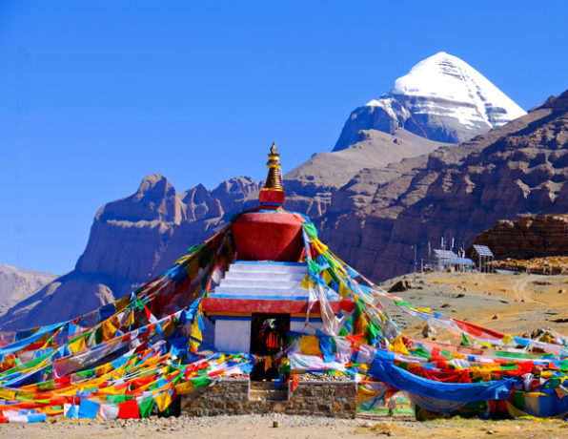
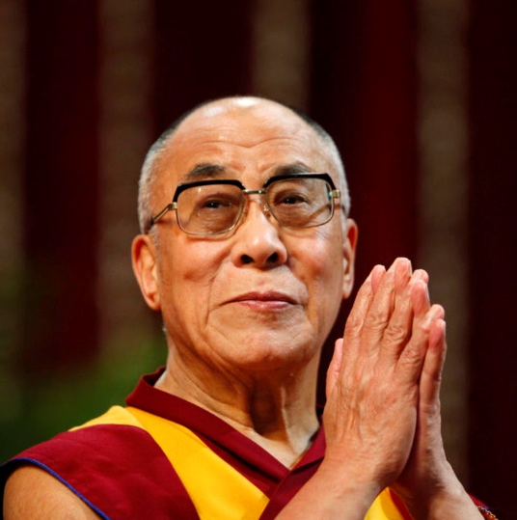
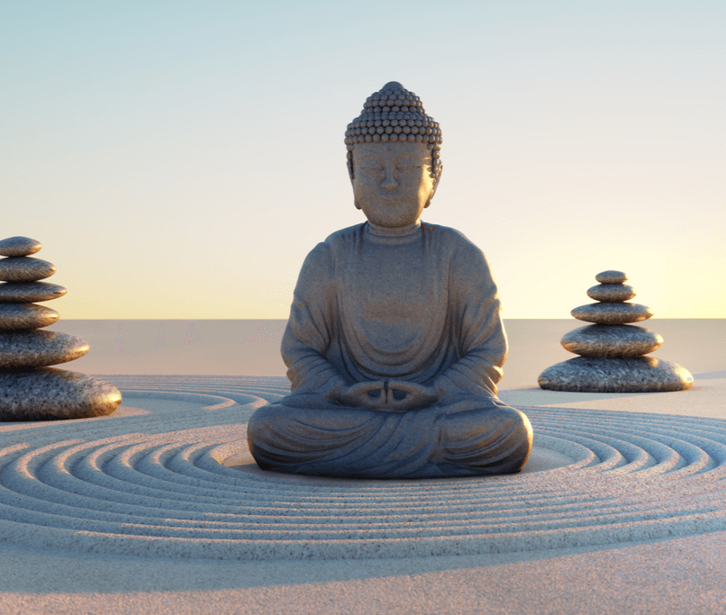
RETNINGER UNDER MAHAYANA
Under Mahayana findes også Vayrayana- buddhismen, som bl.a. er den buddhisme, som findes i Tibet, og som også er populær blandt senmoderne buddhister i Vesten
Under Mahayana findes også Zen-buddhismen, som særligt er udbredt i Japan. Zen-buddhismen er kendt for at lægge vægt på praksis fremfor helligskrifter

Slide 11
Video fra Religionsportalen
Theravada

Slide 12
FORESTILLINGER KNYTTET TIL MAHAYANA
Mahayana-buddhismen bygger på de klassiske forestillinger fra buddhismen, men tilføjer også en række nye forestillinger (f.eks. boddhisatvaer)

Slide 13

BODHISATTVA (mahayana og vajrayana)
En person, der er ved at opnå oplysning, men som udskyder sin egen udfrielse af samsara for at arbejde på andres udfrielse. Kendetegnet ved visdom og medfølelse.
Uselviskhed = jeg´et er en illusion
Eksempel på nulevende bodhisattva: Dalai Lama
Alle mennesker har en iboende buddhanatur - den skal bare vækkes!

Slide 14
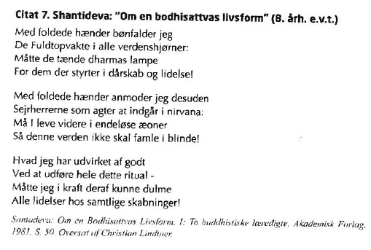

Slide 15
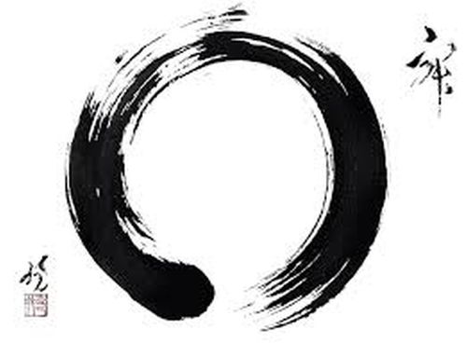
SUNYATA
Læren om altings tomhed.
Intet eksisterer i sig selv - kun i kraft af dets relation til noget andet, og disse relationer forandrer sig gennem livet
alt eksisterer kun i afhængighed af andre ting og derfor er tomt for en selvstændig essens.

Slide 16
DET RENE LAND
Forestilling knyttet til bodhisattva-begrebet
Et Buddhaland, et forstadie til Nirvana, hvor bodhisattvaer befinder sig, mens de hjælper andre til oplysning
Populær forestilling i den folkelige buddhisme: tanken om et buddhistisk paradis er mere håndgribelig end tanken om Nirvana (et ikke-sted)

Slide 17
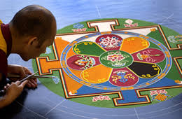
UPAYA
Effektive midler.
Særlige teknikker og praksisser, der kan lede til kendskab til dharmaen og til oplysning.
Ritualer, der skaber god karma.
Eksempel på upaya: Mandala (udbredt i Vayrayana): https://www.youtube.com/watch?v=10084L3Pqsc

Slide 18
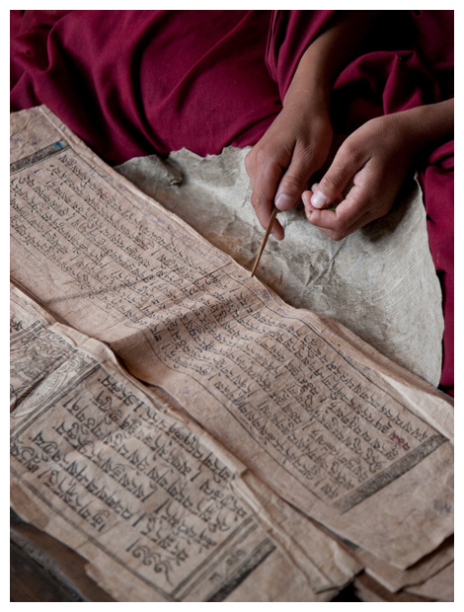
OPLÆSNING AF HJERTESUTRAEN

Slide 19

HJERTESUTRAEN - GRUPPEARBEJDE
Svar på følgende spørgsmål til hjertesutraen:
  Hvad kendetegner en bodhisattva?
  Hvordan betegnes begrebet tomhed (sunyata)?
  Hvad er indholdet og funktionen af et mantra?

Slide 20
Lotussutraen
Sanputra, da nu manden ser, at hans eget hus er sat i brand på alle sider af det mægtige flammehav, bliver han forskrækket, bange, fortvivlet, og tænker: Jeg selv var i stand til at komme hurtigt og sikkert ud af det brændende hus gennem døren, uden at blive rørt eller svedet af flammehavet, men mine små børn, disse unge drenge, leger, morer sig og fordriver tiden med så den ene så den anden form for legetøj. De ved ikke, er ikke opmærksomme på, fornemmer ikke, at huset brænder og er ikke bange. Selv om de bliver forbrændt af det mægtige flammehav og pint af megen smerte, tænker de ikke på smerten og gør sig ingen tanker om at komme ud.

